Slide 1
5/29 實驗報告

Slide 2
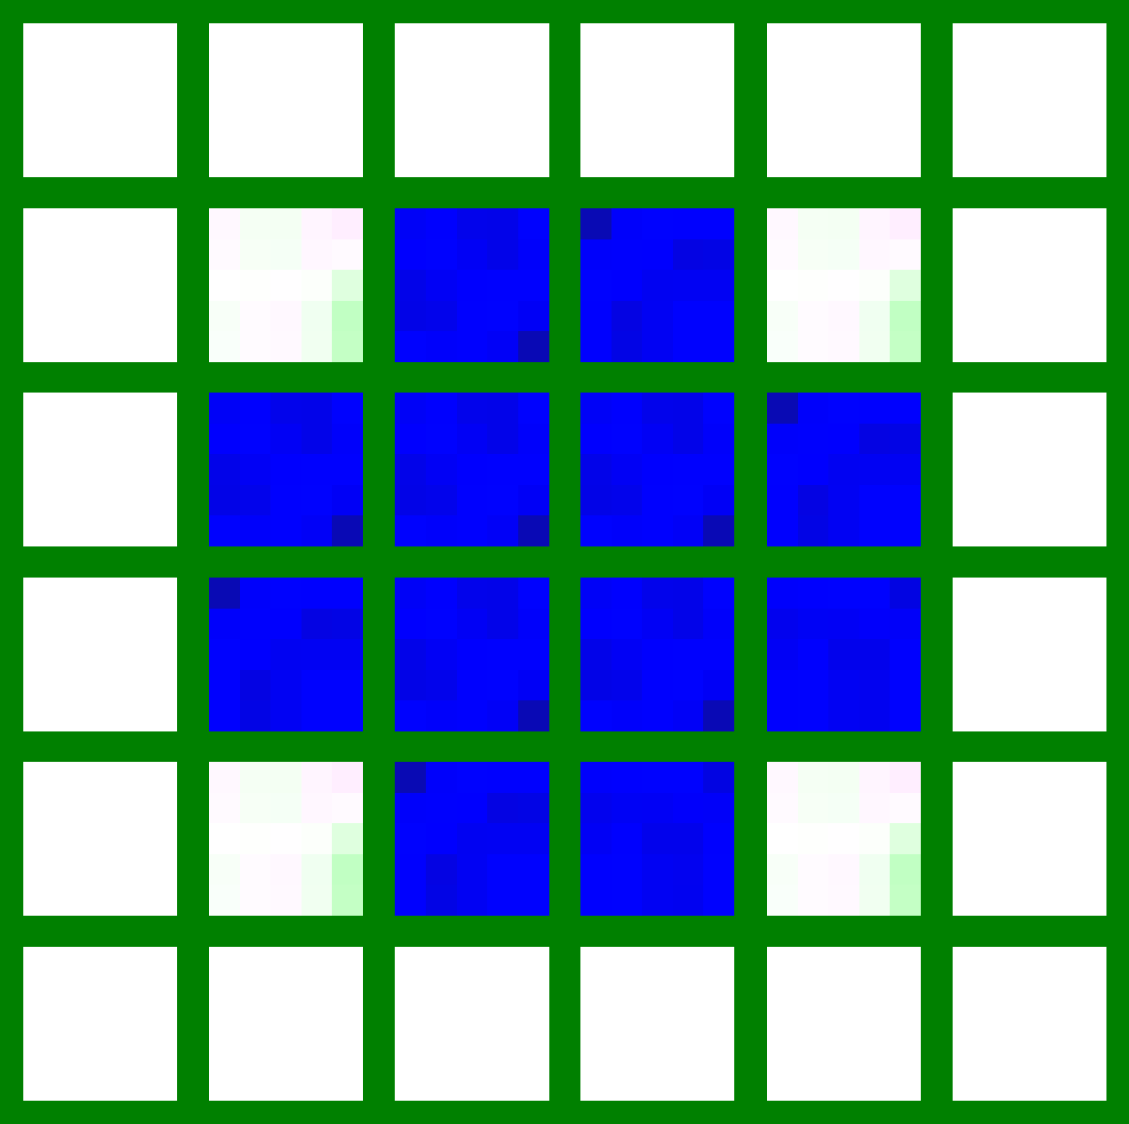
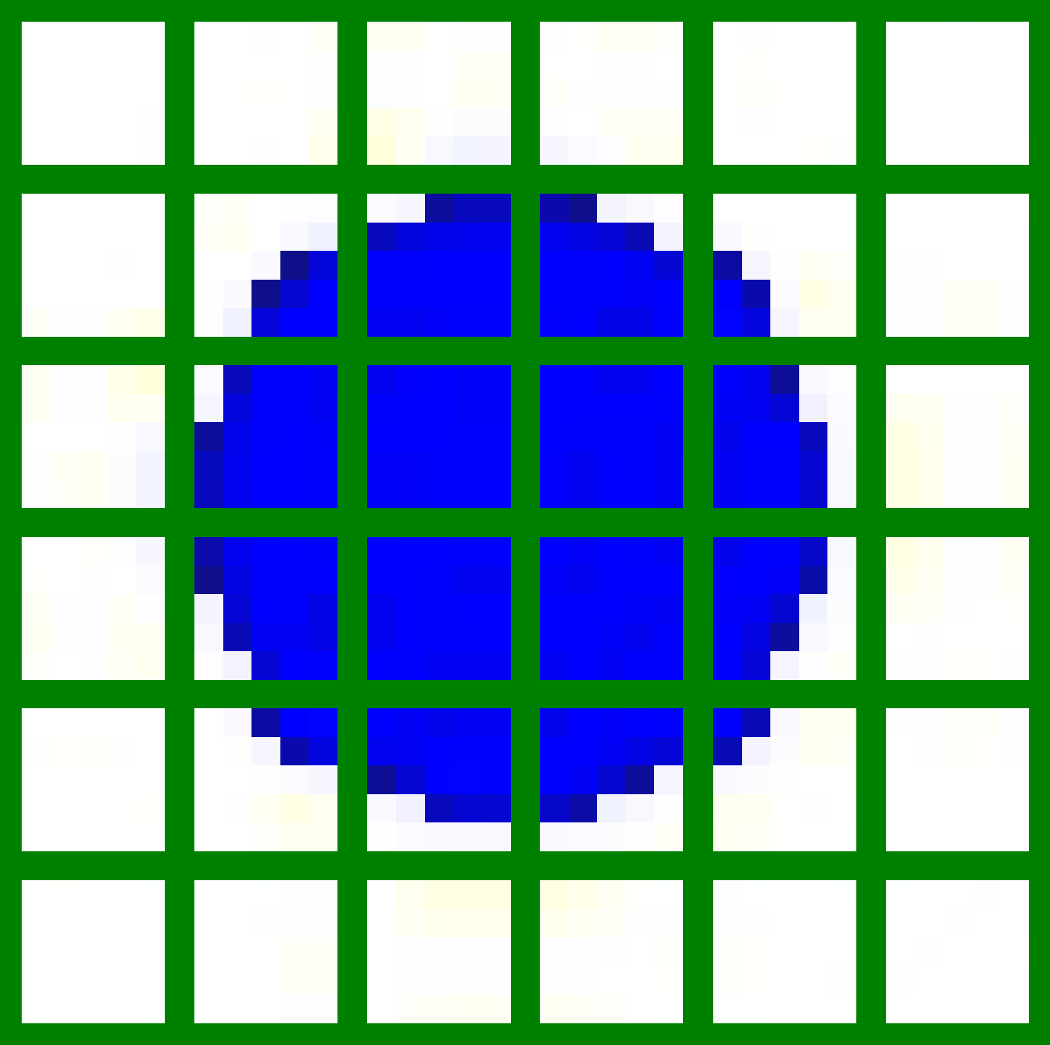
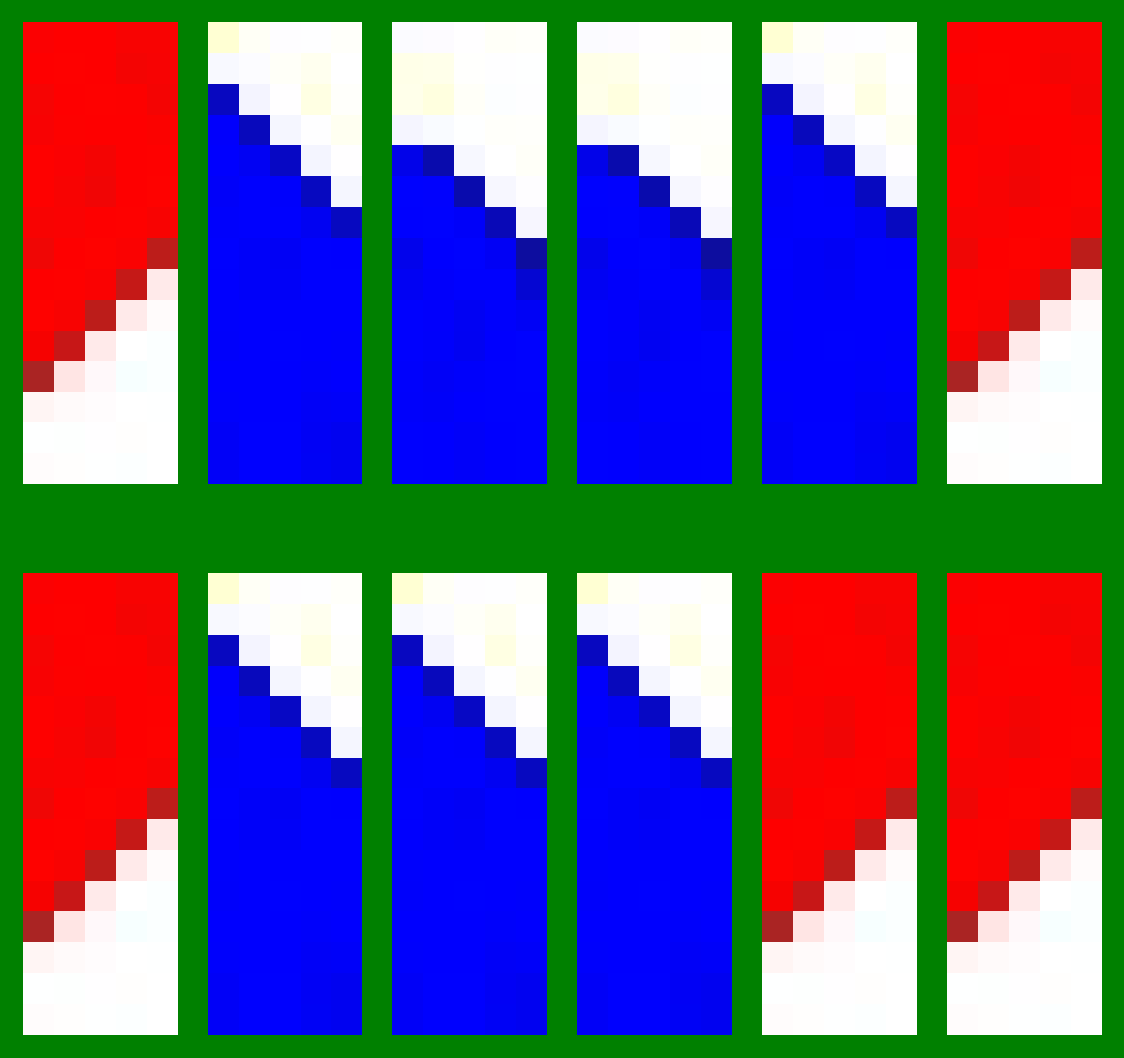
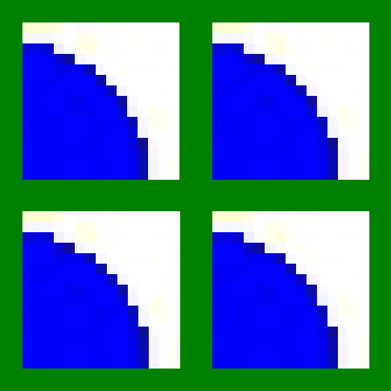
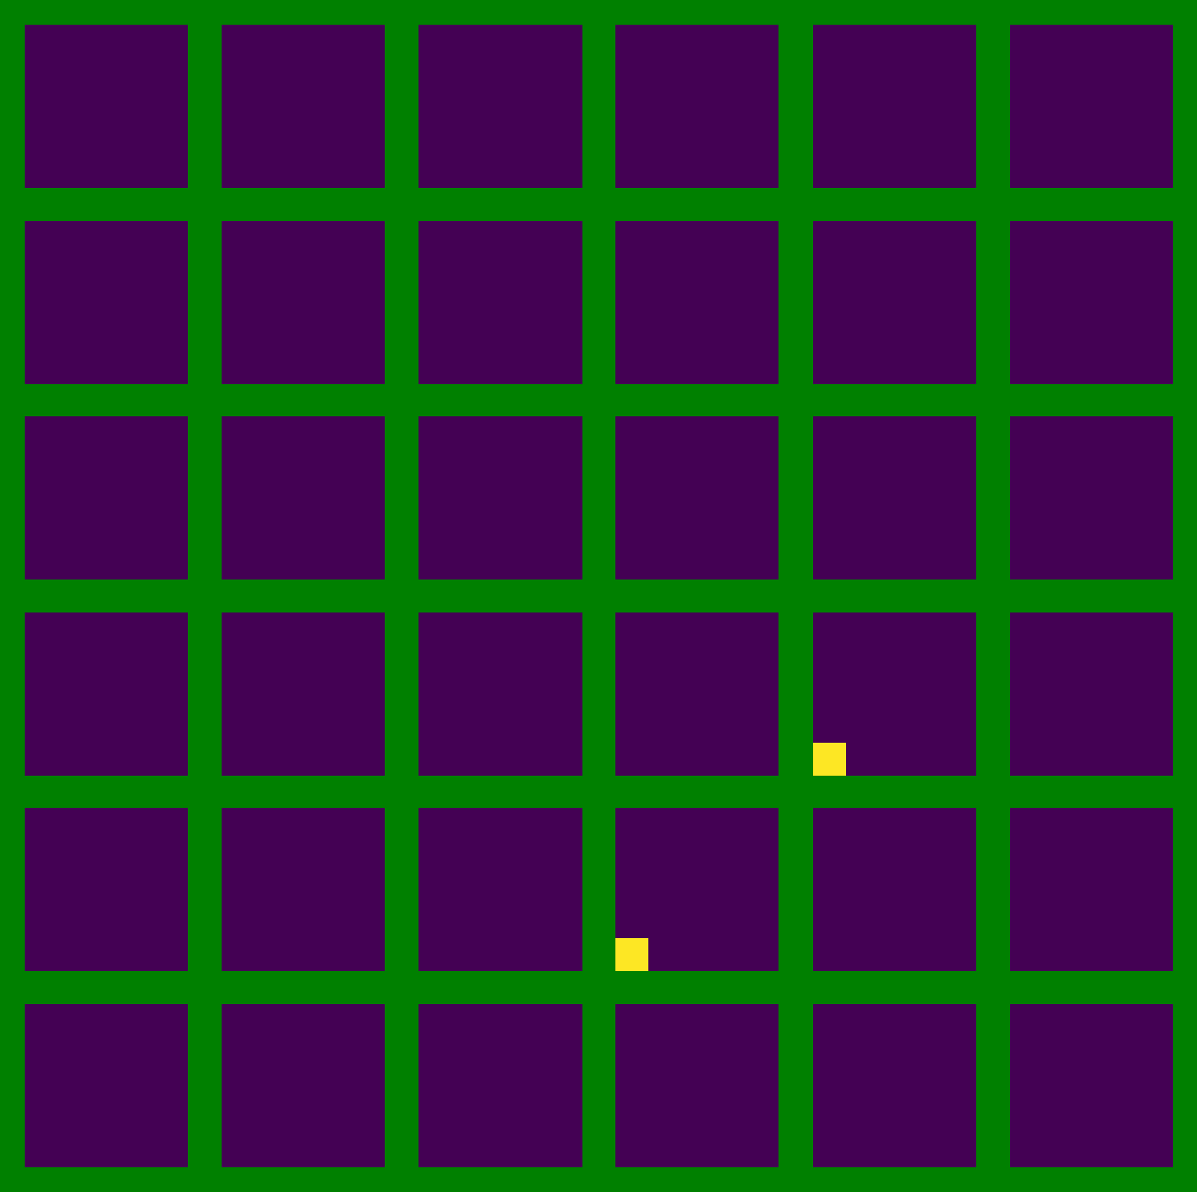
同樣位置形狀、不同顏色大小
Origin

Slide 3
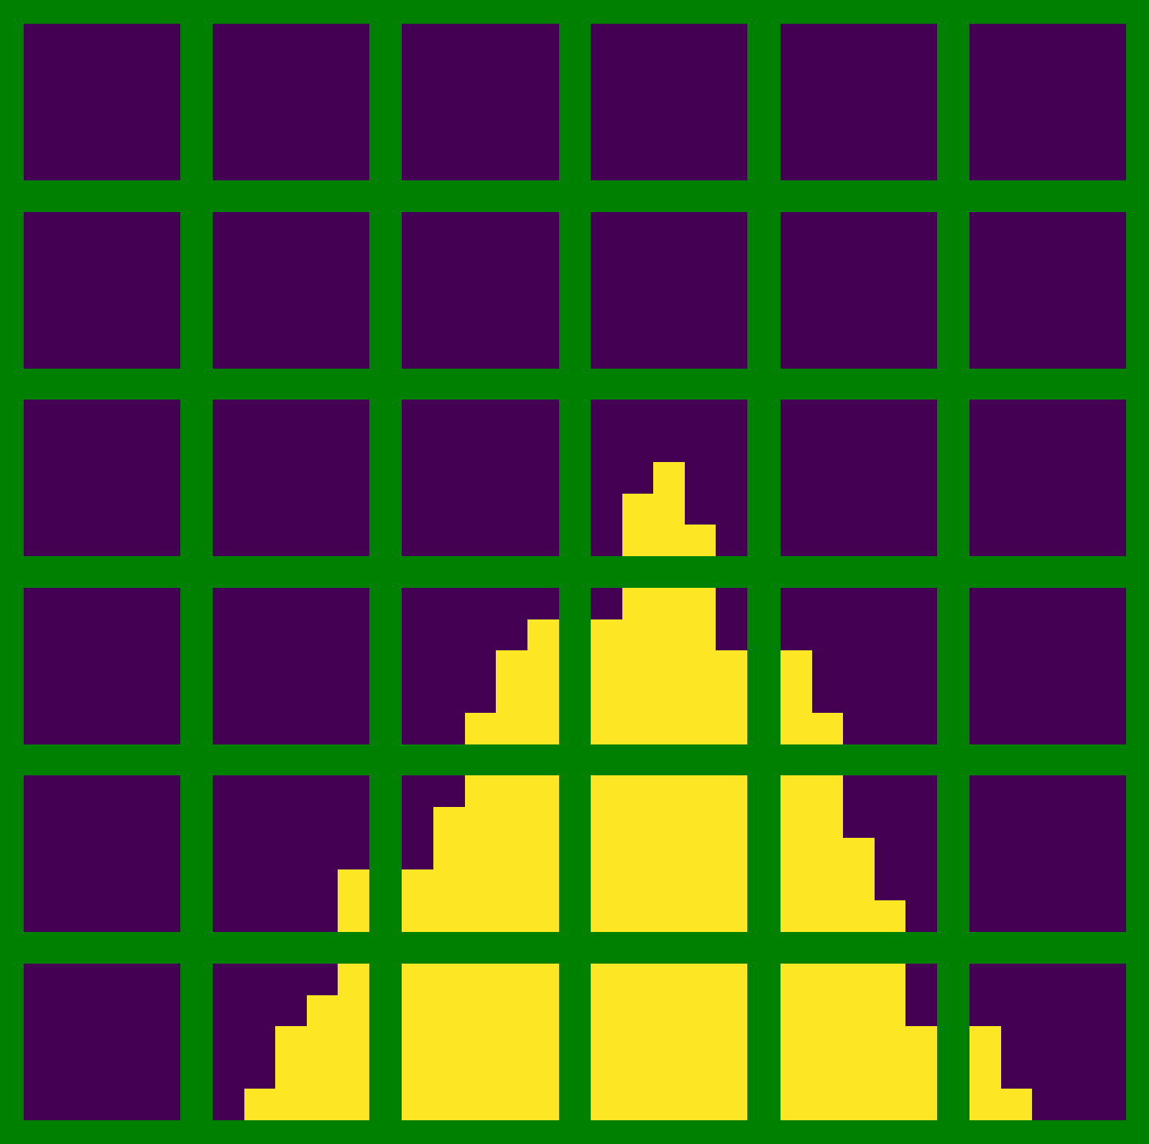
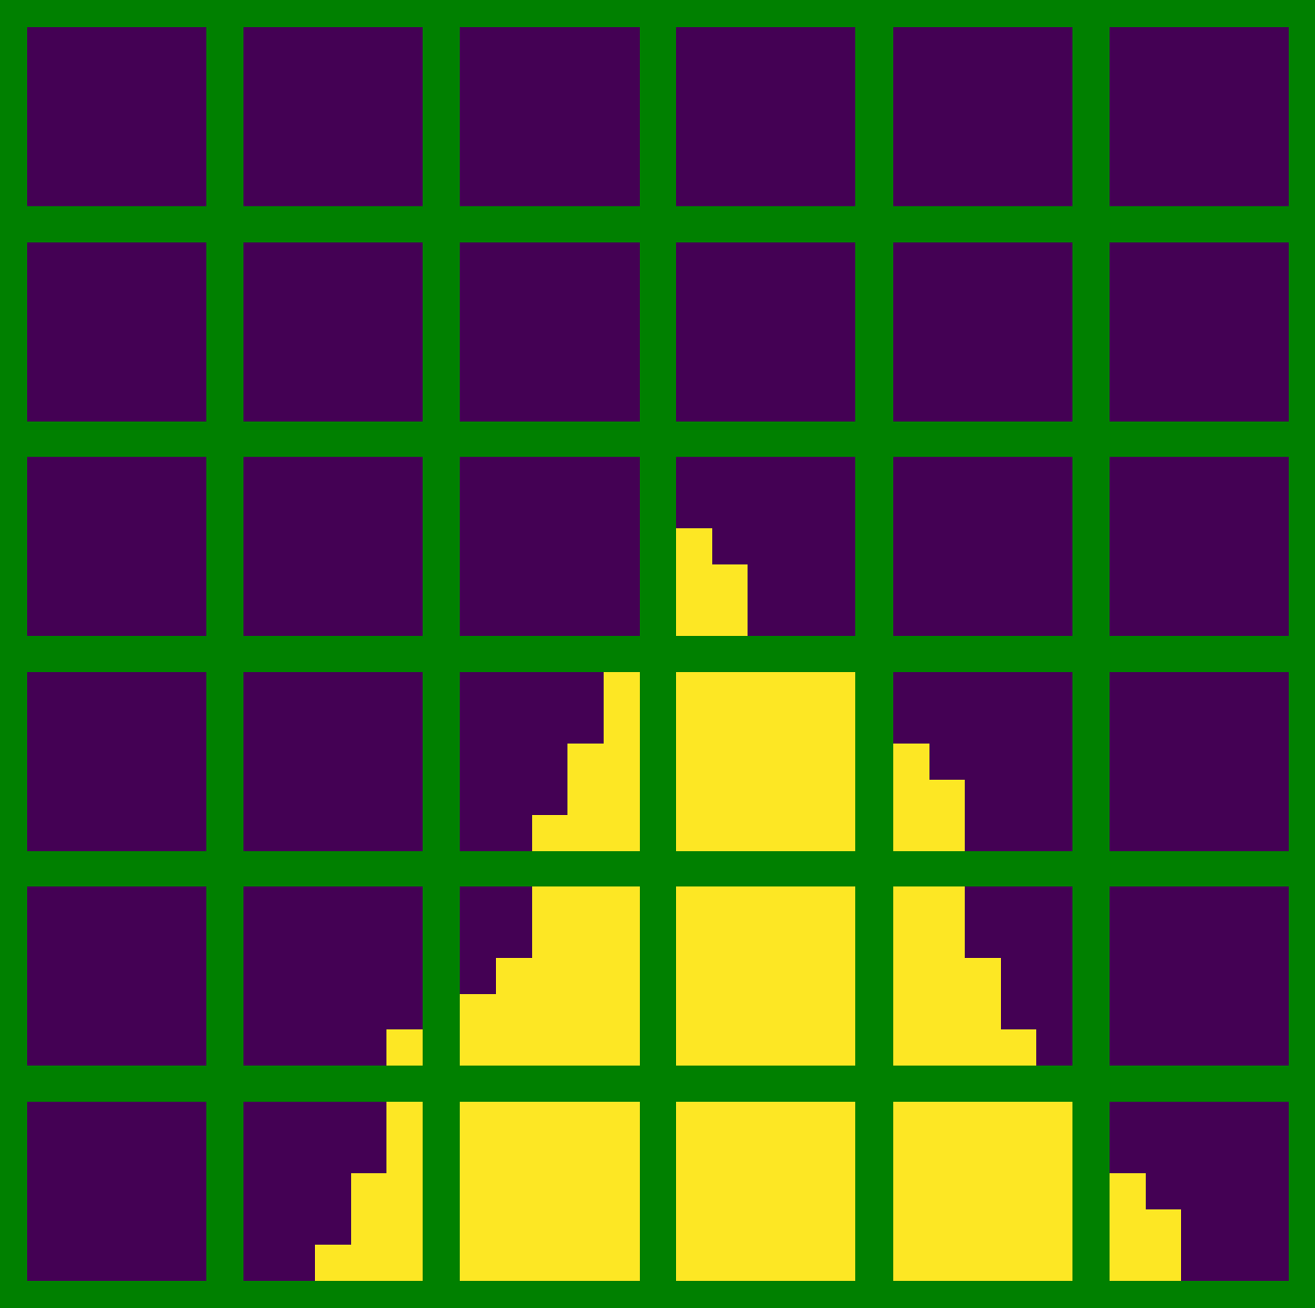
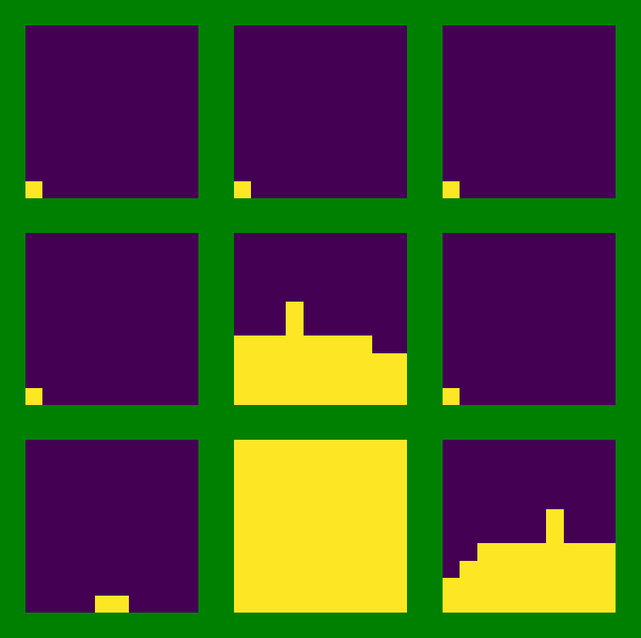
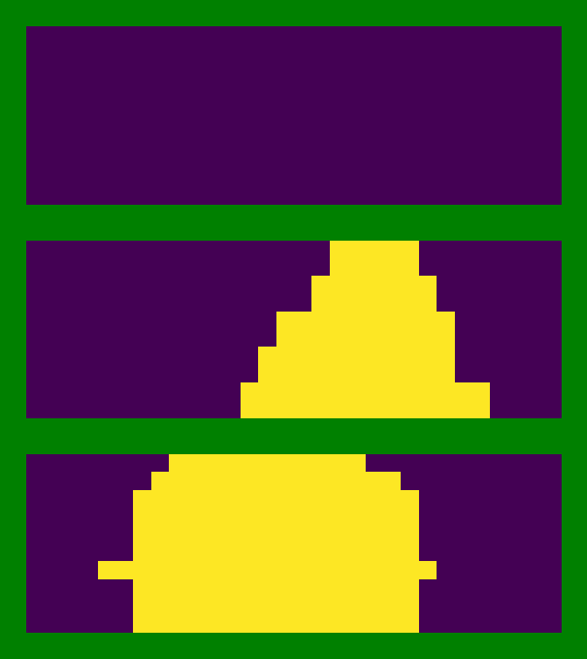

灰階簡單形狀
Origin

Slide 4
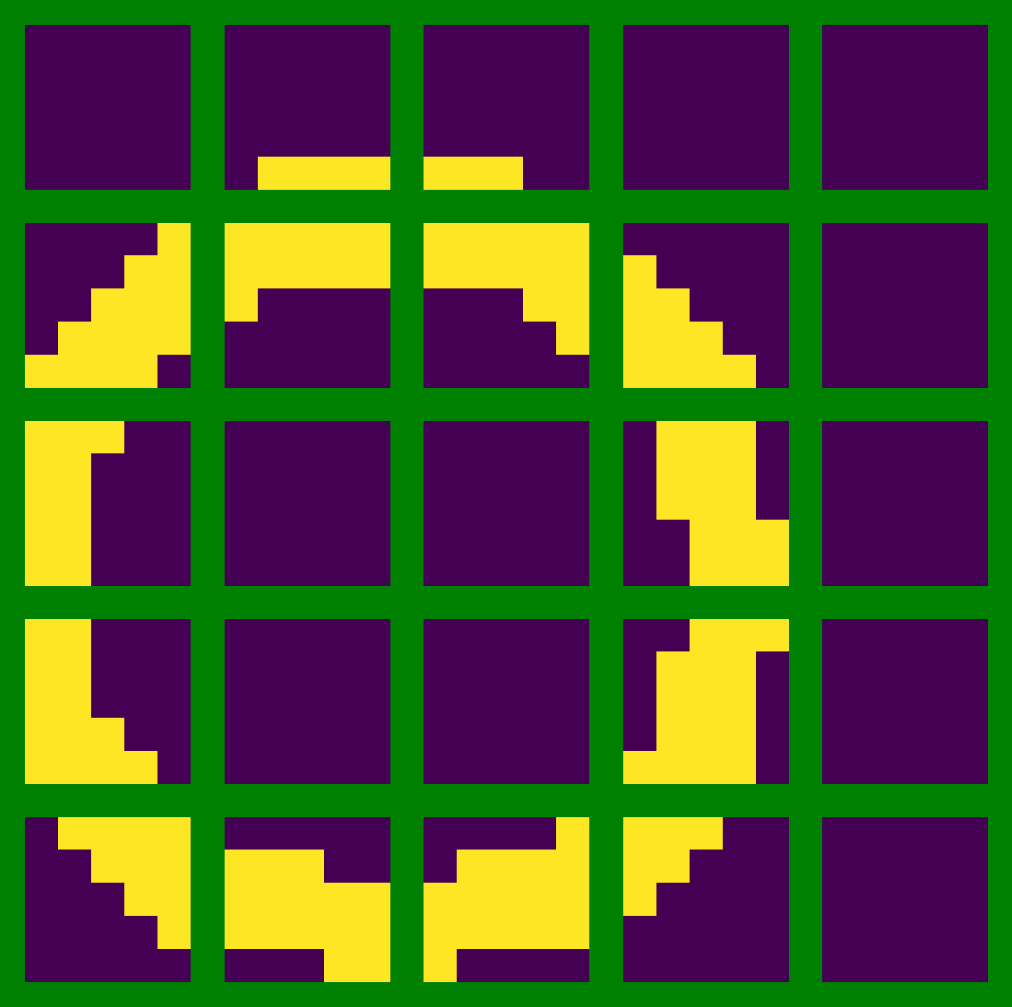
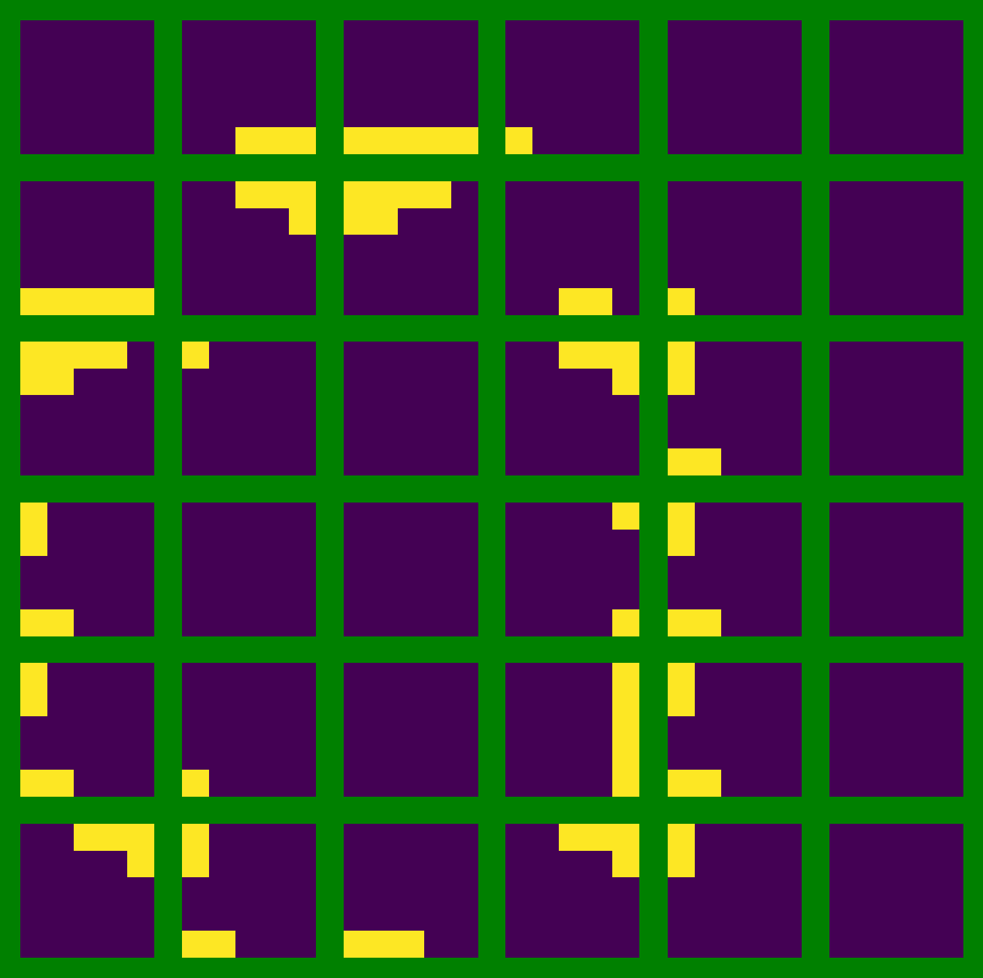
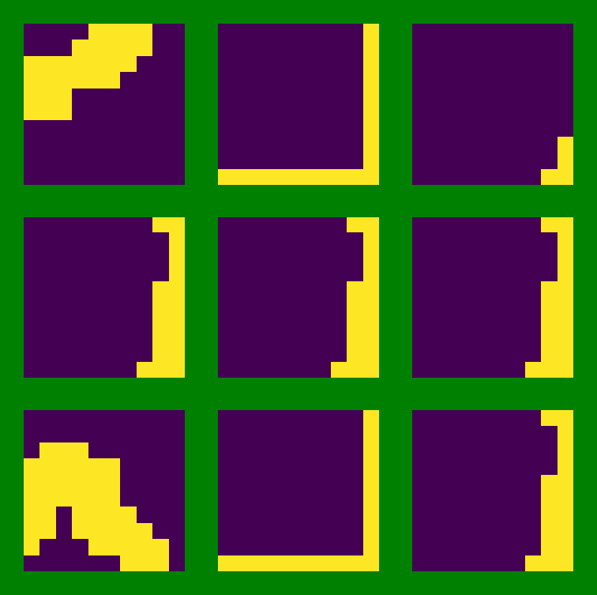
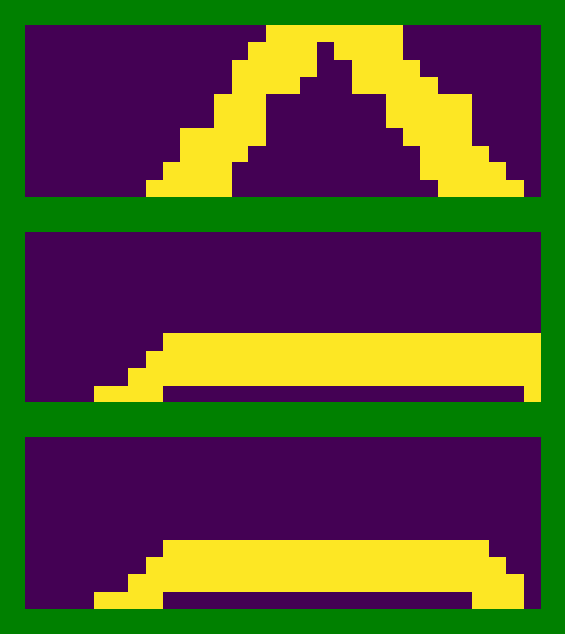

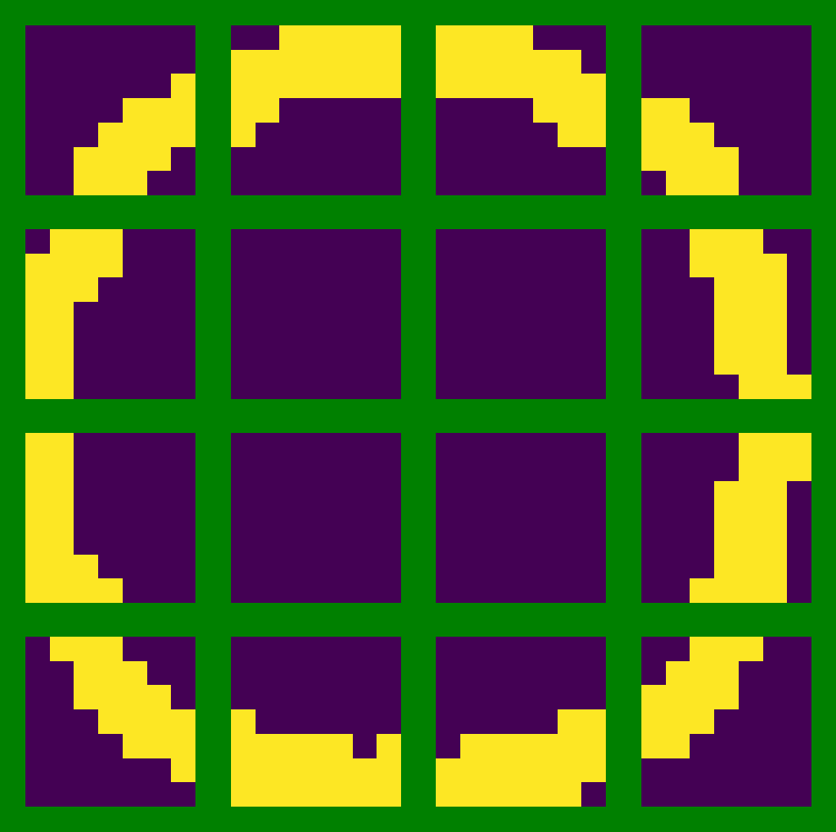
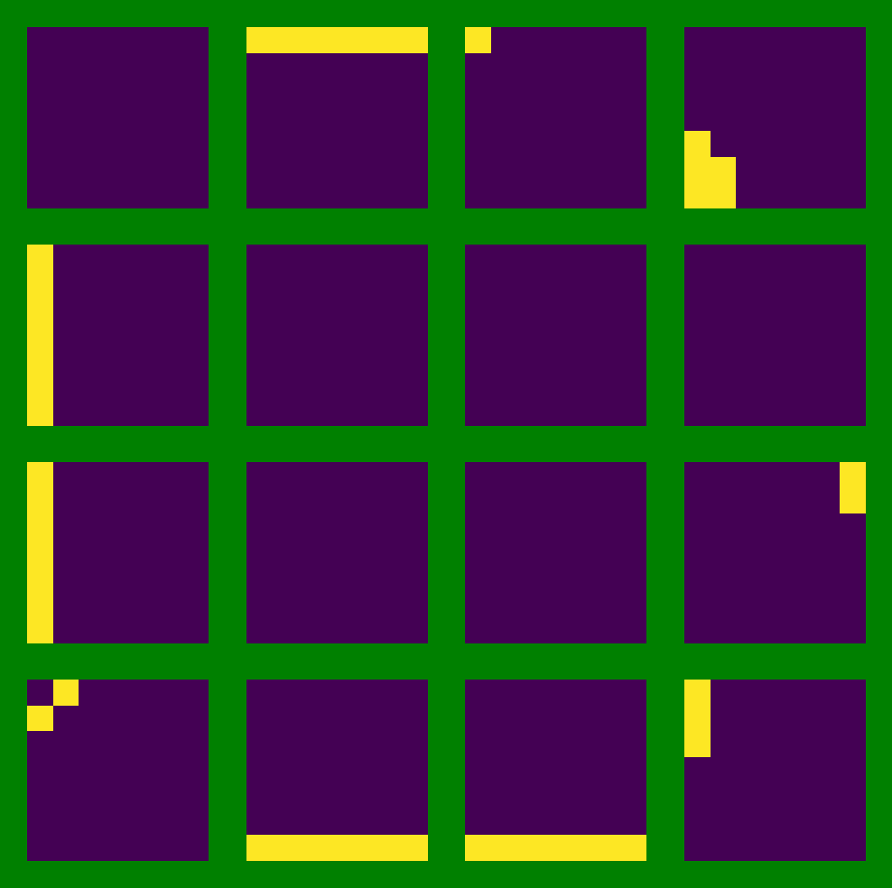
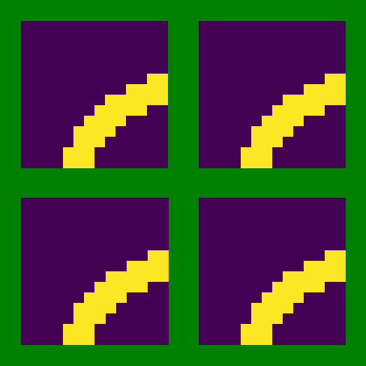


灰階形狀輪廓
Origin

Slide 5
目前的想法
改成使用彩色的MNIST資料集
變更color和gray的RM的合併方式:
Ex: color的RM shape = (batch, 75, 6, 6)
gray 的RM shape = (batch, 25, 6, 6)
將color和gray兩兩一組交叉組合成(batch, 75*25, 2, 6, 6)
新convolution計算方法:
1. 與filter = (625, 2) 計算歐式距離 -> output shape= (batch, 1875, 625, 6, 6)
2. 將其reshape成(batch, 1875 * 625, 6, 6)

